Slide 1



Slide 2
HOẠT ĐỘNG TRẢI NGHIỆM

Slide 3






KÍNH YÊU THẦY CÔ
(Tiết 2)

Slide 4

MỤC TIÊU BÀI HỌC
Biết thể hiện lòng biết ơn, sự quan tâm, tôn trọng thầy, cô giáo thông qua những hành động cụ thể.
3
Có thái độ tích cực trong học tập. Có ý thức vận dụng những điều thầy cô giáo dạy dỗ vào cuộc sống hàng ngày.

Slide 5


Hoạt động 1:
Xử lí
tình huống

Slide 6
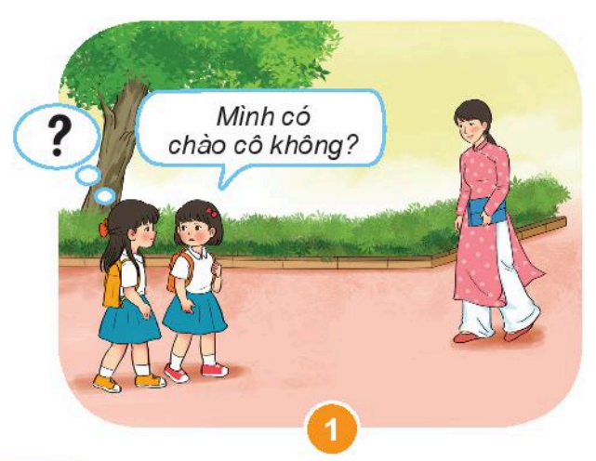

Slide 7
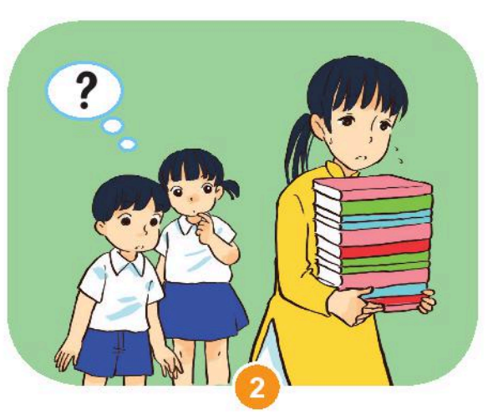

Slide 8

Hoạt động 2:
Làm thiệp tặng thầy cô

Slide 9
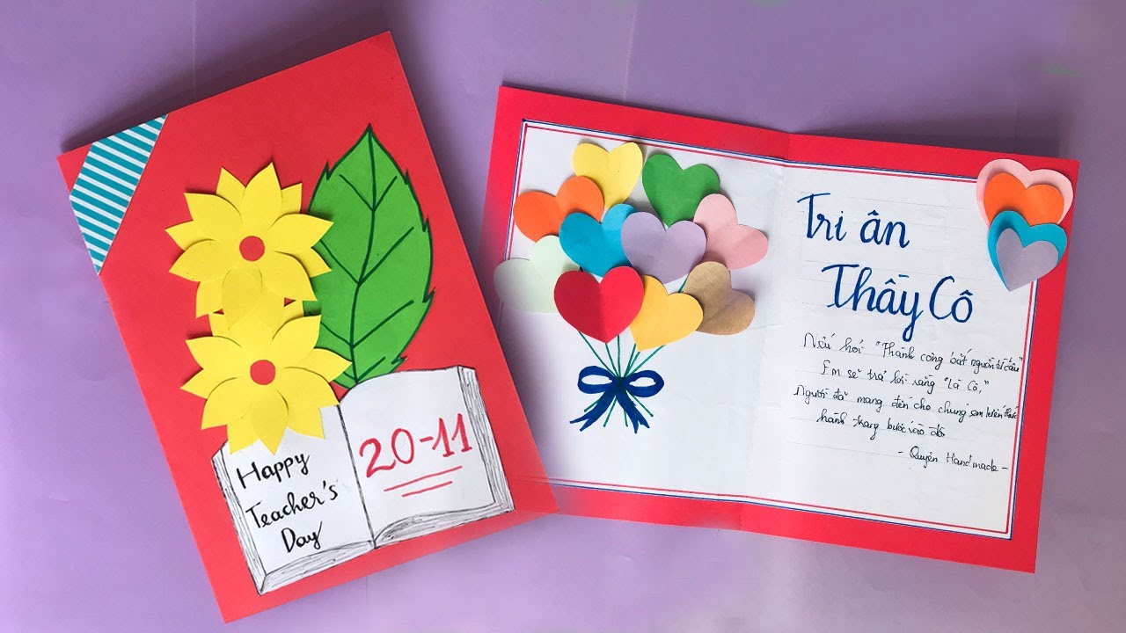

Slide 10


Slide 12
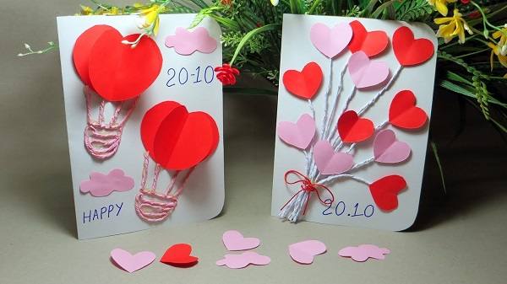

Slide 13
Thư giãn

Slide 14
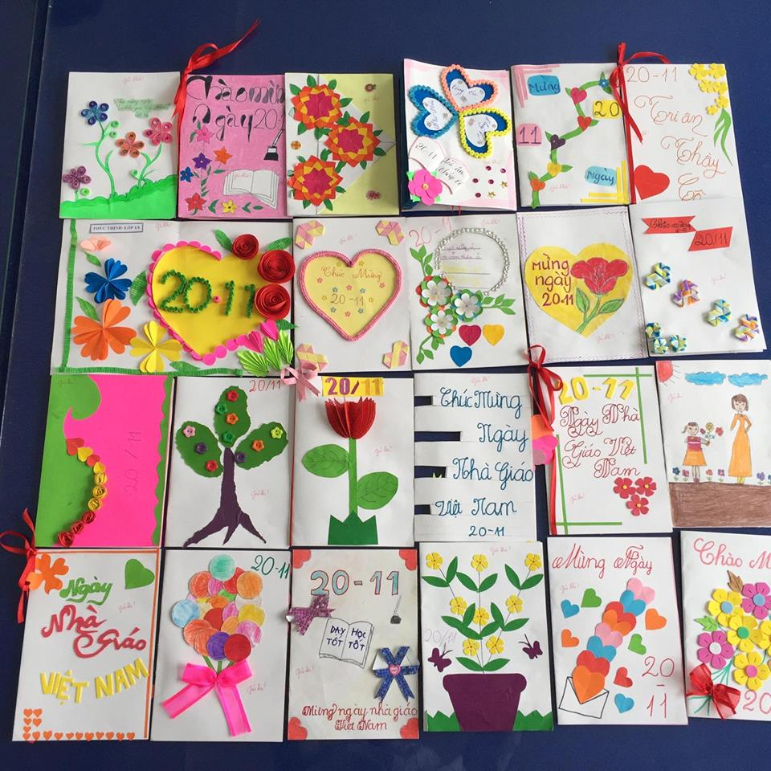
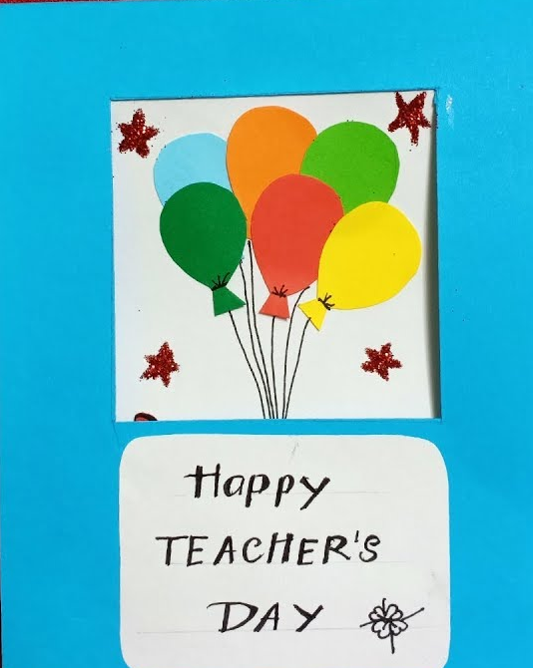

Slide 15

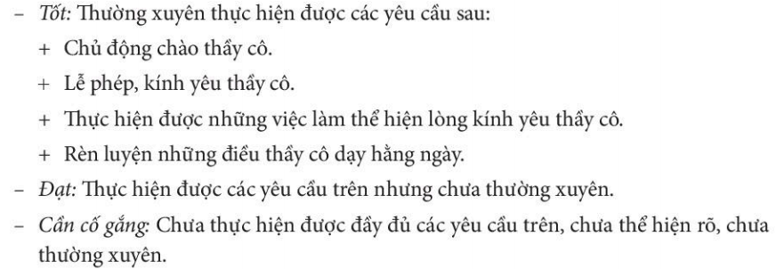

Slide 16
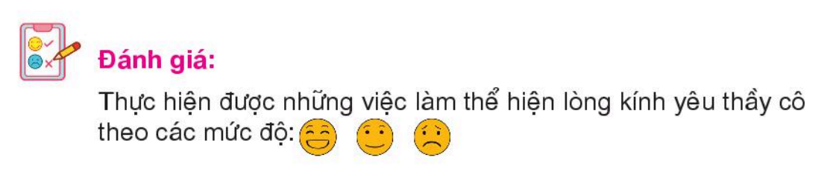

Slide 17





Cảm ơn các con chú ý học tập.
Chào tạm biệt !

